Slide 1
Scalable RDF Store Based on HBase and MapReduce
Jianling Sun,Qiang Jin
Zehjiang University
2010 ICACTE
31 May 2013
SNU IDB Lab.
Hyesung Oh

Slide 2
Outline
Introduction
HBase and MapReduce
Scalable RDF Store Based on HBase and MapReduce
Evaluation
Conclusion

Slide 3
RDF
Resource Description Framework
Representing information in the Web
Using XML(eXtensible Markup Language)
Suggest by World Wide Web Consortium
RDF stands for
Resource : Everything that has URI(Web page, Image, Video, etc)
Description : Property, Character, Relationship of Resource
Framework : Model, language, syntax that describe the above
Notes:
RDF는 웹상의 자원의 정보를 표현하기 위한 XML 규격으로 상이한 메타데이터 간의 어의, 구문 및 구조에 대한 공통적인 규칙을 지원하는 기법을 통해 웹상에 존재하는 기계 해독형정보를 교환하기 위하여 월드 와이드 웹 컨소시엄에서 제안한 것으로, 메타데이터간의 효율적인 교환 및 상호호환을 목적으로 한다. 이를 위해서 명확하고 구조화된 의미표현을 제공해 주는 공통의 기술언어로 XML을 사용한다.

Slide 4
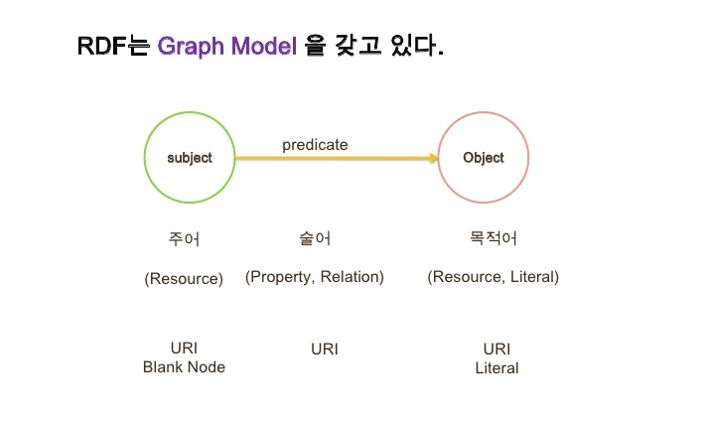
RDF Data Model

Slide 5
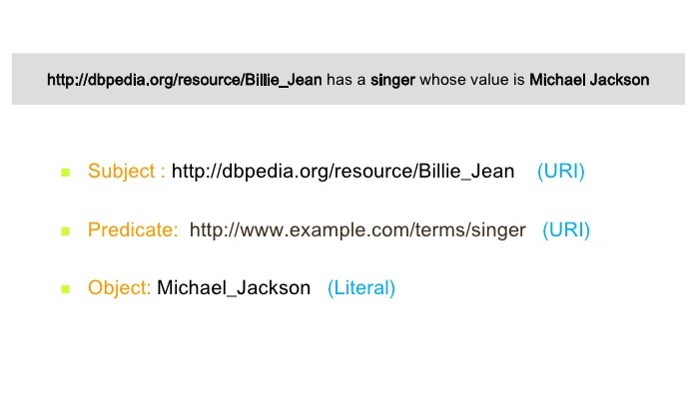
RDF Model Example

Slide 6
RDF Schema Example
ex:horse
<?xml version="1.0"?><rdf:RDF xmlns:rdf= "http://www.w3.org/1999/02/22-rdf-syntax-ns#" xmlns:rdfs="http://www.w3.org/2000/01/rdf-schema#" xml:base= "http://www.animals.fake/animals#">
<rdf:Description rdf:ID="animal"> <rdf:type rdf:resource="http://www.w3.org/2000/01/rdf-schema#Class"/> </rdf:Description>
<rdf:Description rdf:ID="horse"> <rdf:type rdf:resource="http://www.w3.org/2000/01/rdf-schema#Class"/> <rdfs:subClassOf rdf:resource="#animal"/> </rdf:Description></rdf:RDF>
In the example above, the resource "horse" is a subclass of the class "animal".
rdfs:subClassOf
ex:animal

Slide 7
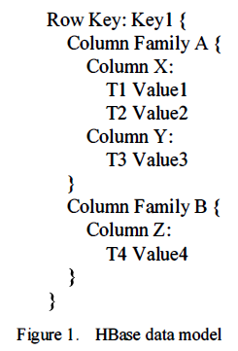
HBase
Open-source implementation of Bigtable
Sortable row key, arbitrary number of columns
Multi-dimensional sorted map
(Row Key, Family : Column, Timestamp) -> Value

Slide 8
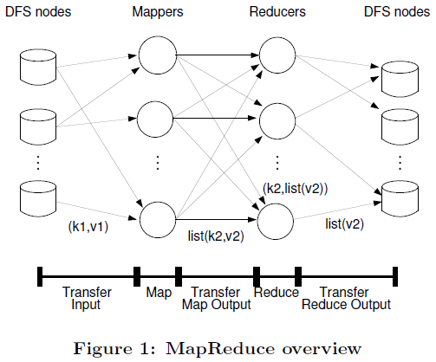
MapReduce
MapReduce overview

Slide 9
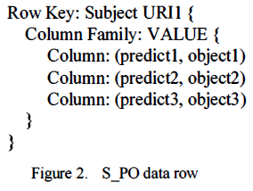
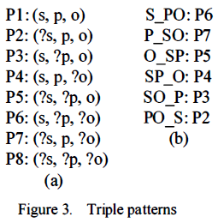
Storage Schema
6 tables to store RDF triples
S_PO, P_SO, O_SP, PS_O, SO_P and PO_S
Table Structure
Triple Patterns
P1 and P8 can be handled by any table

Slide 10
Advantages and Disadvantages
Advantages
Support for parallel processing
Reduced I/O cost
Suitable for HBase
Disadvantages
Requires more storage space
The update operation will be more complicated

Slide 11
Query Processing
SELECT ?x ?y ?z WHERE {
?x rdf:type ub:GraduateStudent .
?y rdf:type ub:University .
?z rdf:type ub:Department .
?x ub:memberOf ?z.
?z ub:subOrganizationOf ?y .
?x ub:undergraduateDegreeFrom ?y .
}
(x , y , z)
Join on x
(x , y , z)
x
Join on y
LUBM Q2
(x , y , z)
y
Join on (x , y)
A
MapReduce job
(x , y , z)
(x , y)
Join on z
z
(x , z)
(y , z)
Notes:
Join key는 greedy하게 찾습니다. 먼저 가장 많은 트리플 패턴에 존재하는 변수를 고릅니다. 키 x, y, z의 개수가 모두 같으므로, 메타 정보를 이용해야 합니다.
메타데이터는 selectivity를 계산하는 데 사용되는데, 트리플 패턴 중에 subject를 고정하는 패턴이 가장 높은 selectivity를 갖고, 그 다음이 object 고정인 패턴입니다.
Predict만 고정인 경우에는 알고리즘이 오리지널 트리플 데이터의 파일 사이즈를 체크 합니다.
데이터 생성 phrase 동안에, 트리플들은 프리디킷으로 그룹핑 됩니다. 같은 프리디킷을 갖는 트리플들이 같은 파일에 저장됩니다. 가장 작은 파일 크기를 갖는 것이 가장 높은 selectivity를 갖습니다.

Slide 12
Process of MapReduce
?z rdf:type ub:Department .
?x ub:memberOf ?z.
?z ub:subOrganizationOf ?y .
Assign unique ids to all triple patterns
Retrieve results for all triple patterns and persist results to file system
Calculate expressions for triple patterns and final result
Create and submit the MapReduce job
Mappers receive input (k , v) pairs
Reducer retrieve (k , v) pairs
? x ub: memberOf ?z
(x,z)
Input of mapper : (1, Department0)
(2, (Student0, Department0))
(3, (Department0, University0))
Output Of mapper: (Department0, (1 , ))
(Department0, (2, Student0))
(Department0, (3, University0))
(a)
Output of reducer: (Student0,University0, Department0)
(b)

Slide 13
Process of MapReduce
Notice: If the query doesn't need to join, then there will not be any MapReduce job
NO need to join!!!!
LUBM Query6 SELECT ?X
WHERE {
?X rdf:type ub:Student
}
The result of the only triple pattern will be directly used as final output

Slide 14
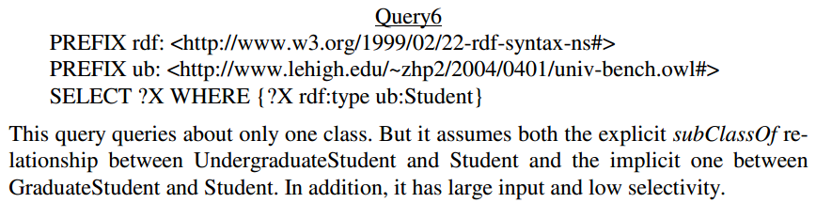
Evaluation
Universities | Q1(sec) | Q2(sec) | Q6(sec) | Q7(sec) | Q9(sec)
20 | 17.0 | 43.3 | 8.6 | 50.2 | 47.8
40 | 19.1 | 55.4 | 11.2 | 67.7 | 56.9
60 | 23.3 | 66.0 | 17.1 | 79.0 | 70.0
80 | 29.3 | 77.2 | 27.3 | 98.8 | 93.3
100 | 38.2 | 100.4 | 35.1 | 131.5 | 136.4
Q6 is the most efficient query
Notes:
평가 환경은 11 노드 클러스터, 각각의 노드가 펜티엄 4 3.0GHz, 4 GB 메인 메모리 그리고 160GB 디스크를 사용한다. 20, 40, 60, 80, 100개의 대학을 갖는 5가지의 다른 LUBM 데이터셋을 사용했습니다. 몇몇 LUBM 쿼리는 subPropertyOf와 subClassOf 관계에 대한 inference를 요구합니다.
Q6은 하나의 트리플 패턴만을 사용해서 맵리듀스 잡이 만들어지지 않습니다. 알고리즘은 단순히 Hbase row에서 데이터를 불러오고 파일 시스템에 저장하는 일만 합니다.

Slide 15
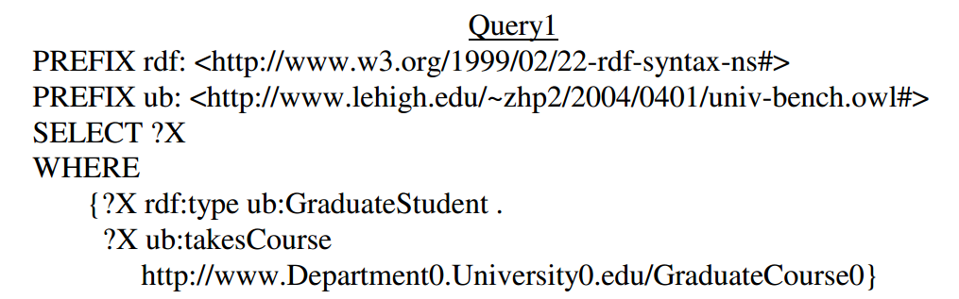
Evaluation
Universities | Q1(sec) | Q2(sec) | Q6(sec) | Q7(sec) | Q9(sec)
20 | 17.0 | 43.3 | 8.6 | 50.2 | 47.8
40 | 19.1 | 55.4 | 11.2 | 67.7 | 56.9
60 | 23.3 | 66.0 | 17.1 | 79.0 | 70.0
80 | 29.3 | 77.2 | 27.3 | 98.8 | 93.3
100 | 38.2 | 100.4 | 35.1 | 131.5 | 136.4
Q6 is the most efficient query
Q1 is the fastest among rest queries
Notes:
Q1이 나머지 쿼리 중에 가장 빠른 이유는 작은 조인횟수와 작은 결과 셋을 갖기 때문입니다.

Slide 16
Evaluation
Universities | Q1(sec) | Q2(sec) | Q6(sec) | Q7(sec) | Q9(sec)
20 | 17.0 | 43.3 | 8.6 | 50.2 | 47.8
40 | 19.1 | 55.4 | 11.2 | 67.7 | 56.9
60 | 23.3 | 66.0 | 17.1 | 79.0 | 70.0
80 | 29.3 | 77.2 | 27.3 | 98.8 | 93.3
100 | 38.2 | 100.4 | 35.1 | 131.5 | 136.4
Q6 is the most efficient query
Q1 is the fastest among rest queries
Performance result against LUBM(20, 0) is not quite efficient
Compare results of LUBM(20,0)and LUBM(100,0) ,MapReduce shows great scalability when data size grows
Notes:
LUBM(20, 0)이 안 좋을 수 있는 가능성 있는 이유는 맵리듀스 잡이 실행 환경을 셋업하는데 추가적인 시간이 걸릴 수 있기 때문이다.(데이터가 작으면 무시될 수 있지만, 여기에서는 상당히 많은 아이템을 노드에서 노드로 복사하고 있다.)

Slide 17
Conclusion
This approach works against large RDF dataset
Waste a lot of storage space
MapReduce algorithm need to be more efficient
Enrich storage schema
Use data compression
Reduce execution steps during query processing
Integrate with other MapReduce algorithm
SO
Notes:
메타데이터는 다른 column family에 저장될 수 있다. 이러한 방법을 사용하면 The RDF-3x engine for scalable management of RDF data에 소개 된 알고리즘으로 좀 더 나은 query performance를 만들 수 있다.
Hbase에서 제공하는 LZO 압축을 통해 I/O cost를 줄일 수 있다.
현재의 구현은 데이터를 Hbase에서 찾고 파일 시스템에 먼저 적어두는 방식인데, 그로 인해 추가적인 I/O cost가 발생한다.
MapReduce job이 Hbase row의 데이터를 쪼개서 파일 시스템의 데이터와 함께 두도록 바꿀 필요가 있다.
Hive에 의해 제공되는 reduce-side join 등을 써볼 필요도 있다.

Slide 18
QnA
감사합니다!

